Slide 1

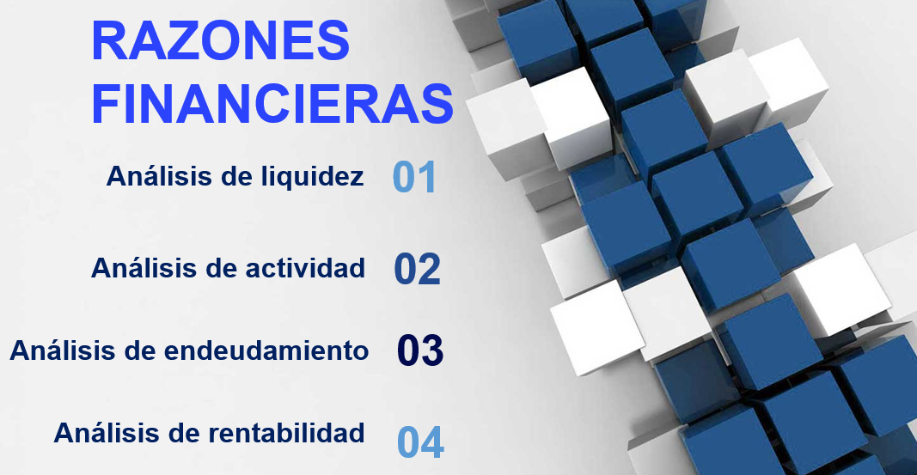
II UNIDAD
UNIVERSIDAD NACIONAL DE INGENIERÍA
DIRECCIÓN DEL AREA DEL CONOCIMIENTO DE TECNOLOGÍA DE LA INFORMACIÓN Y COMUNICACIÓN
DACTIC- SISTEMA
UNIDAD I: INTRODUCCIÓN A LAS FINANZAS
1

Slide 2

2.2 Empleo de las razones financieras en el análisis de los estados financieros.
Contenido
Análisis de Liquidez.
Análisis de Actividad.
Análisis de endeudamiento.
Análisis de rentabilidad.
Análisis de mercado
Análisis global de razones.

Slide 3

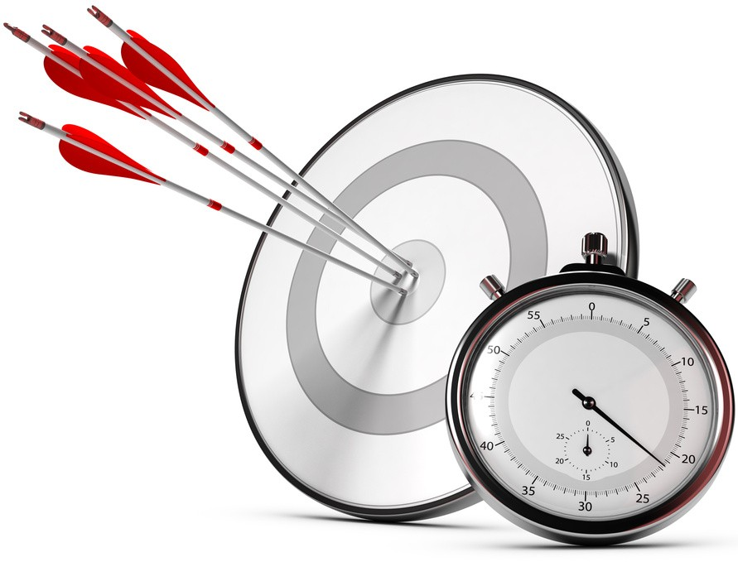
Objetivos de la Unidad
Comprender la importancia de las razones de liquidez y actividad en el diagnostico financiero de la empresa.
Aplicar formulas y cálculos de las razones de liquidez y actividad a estados financieros reales o de casos prácticos que permitan a la gerencia una buena toma de decisión en la evaluación de la posición financiera de la empresa.
Desarrollar criterio critico para interpretar resultados y valorar la gestión eficientes en las empresas.

Slide 4
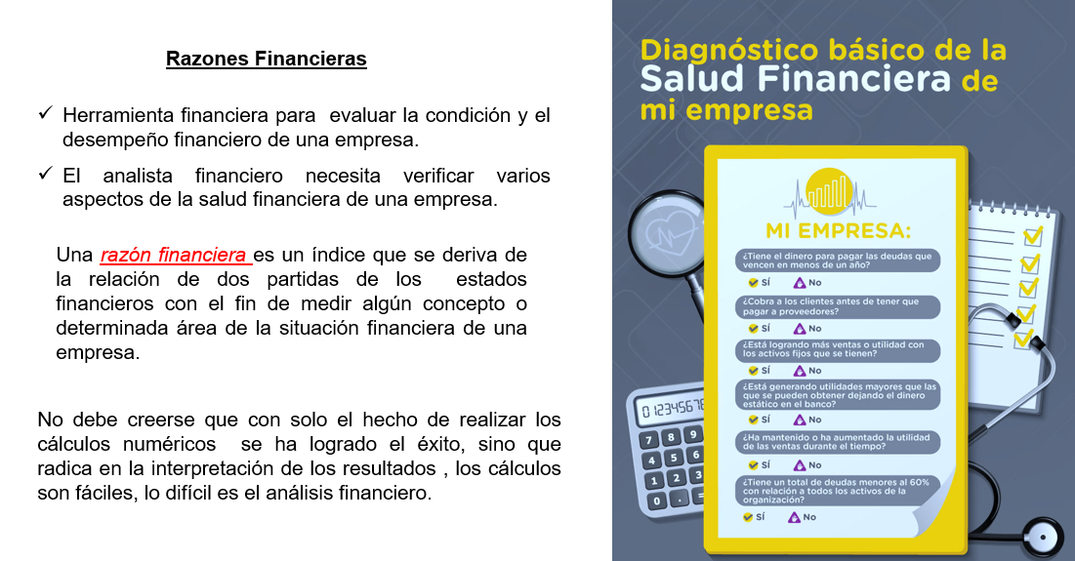
UNIDAD II: ANALISIS FINANCIEROS

Slide 5
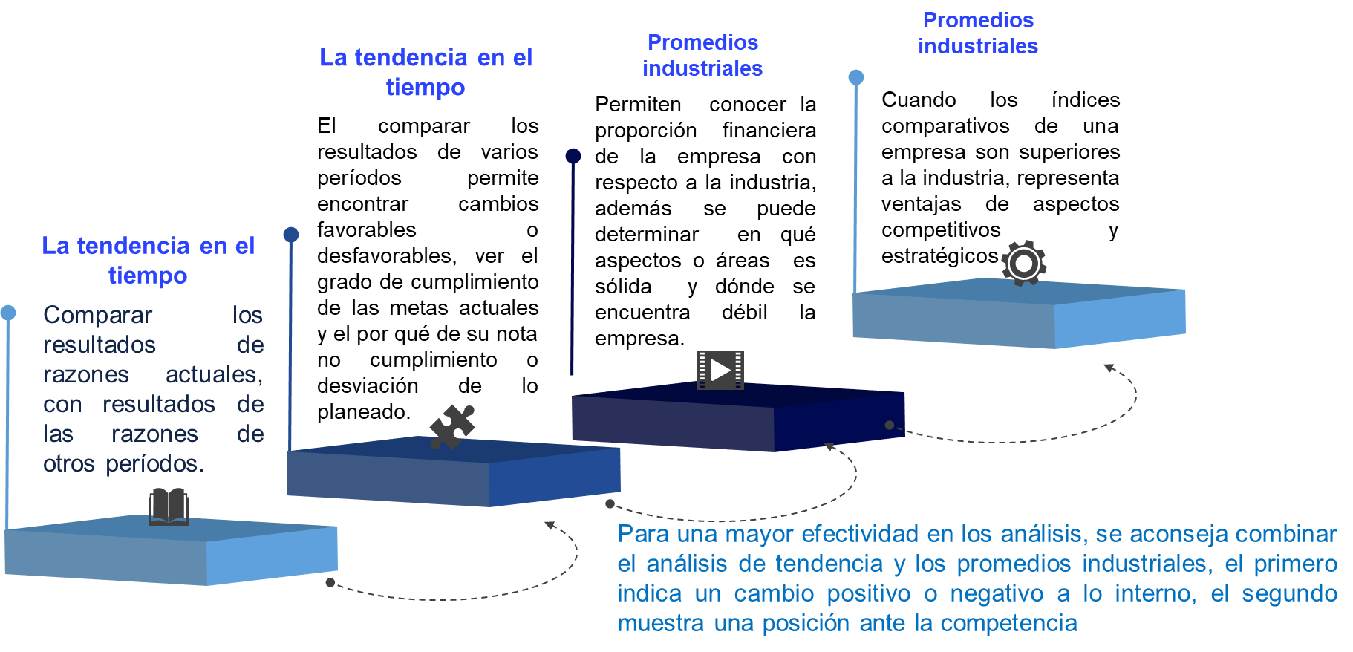
UNIDAD II: ANALISIS FINANCIEROS
Herramientas de análisis
Base comparativo de las razones financieras

Slide 6
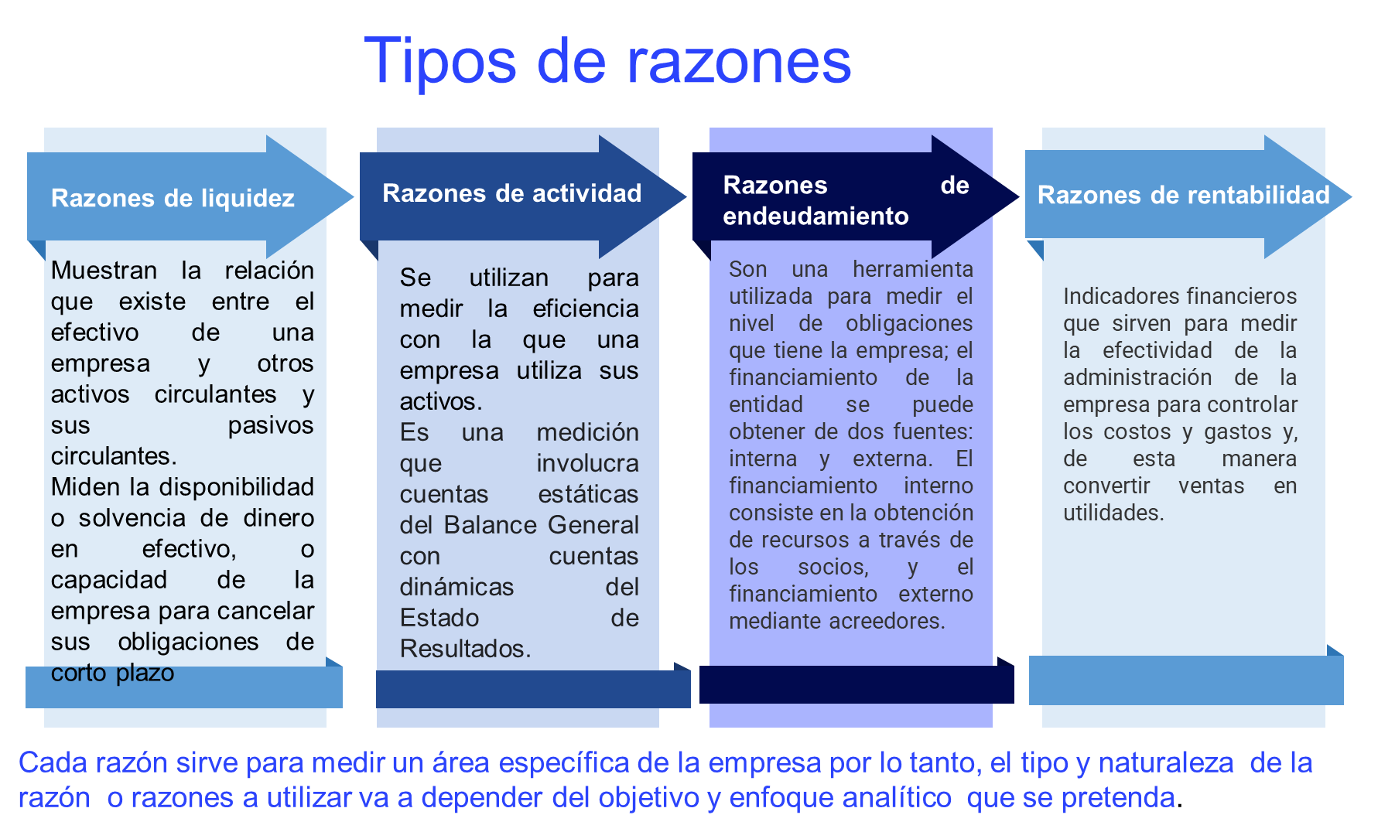
UNIDAD II: ANALISIS FINANCIEROS

Slide 7

UNIDAD II: ANALISIS FINANCIEROS
Tipos de razones
Cada razón sirve para medir un área específica de la empresa por lo tanto, el tipo y naturaleza de la razón o razones a utilizar va a depender del objetivo y enfoque analítico que se pretenda, por ello se tiene que los índices financieros se dividen en cuatro grandes grupos fundamentales.
Razones de liquidez
Razones de actividad
Razones de endeudamiento
Razones de rentabilidad

Slide 8
UNIDAD II: ANALISIS FINANCIEROS
Razones de liquidez
Son las razones que muestran la relación que existe entre el efectivo de una empresa y otros activos circulantes y sus pasivos circulantes. Son los ratios que miden la disponibilidad o solvencia de dinero en efectivo, o la capacidad que tiene la empresa para cancelar sus obligaciones de corto plazo.
Es importante conocer el concepto de activo líquido.
¿Por qué una empresa con utilidades puede tener problemas de liquidez?

Slide 9
UNIDAD II: ANALISIS FINANCIEROS
Problemas de liquidez
Porque las utilidades no son lo mismo que el efectivo disponible.
La empresa puede tener ventas a crédito (se reconoce la utilidad, pero el dinero aún no ingresa).
Puede haber mucho dinero invertido en inventarios o cuentas por cobrar, lo que limita el flujo de efectivo.
Aunque existan utilidades, si los gastos y deudas de corto plazo no se cubren oportunamente, la empresa enfrenta problemas de liquidez.
Una mala gestión del capital de trabajo puede provocar que la empresa “sea rentable, pero no líquida”.

Slide 10
UNIDAD II: ANALISIS FINANCIEROS
Ejemplo ilustrativo
Imaginemos una empresa que en el año reporta C$ 200,000 de utilidades.
Sin embargo, tiene C$ 300,000 en cuentas por cobrar que aún no le han pagado sus clientes.
Además, debe cancelar C$ 150,000 a proveedores en 30 días.
Resultado: aunque es rentable (tiene utilidades), no tiene suficiente efectivo para cubrir sus deudas inmediatas.
La utilidad mide la rentabilidad contable, mientras que la liquidez refleja la capacidad real de pago en el corto plazo. Una empresa puede “lucir rentable en papel”, pero quebrar si no administra bien su liquidez.

Slide 11
UNIDAD II: ANALISIS FINANCIEROS
1-Capital neto de trabajo
Principales razones de liquidez
2- Razón del circulante o índice de solvencia
3- Razón de prueba rápida( Prueba acida)

Slide 12
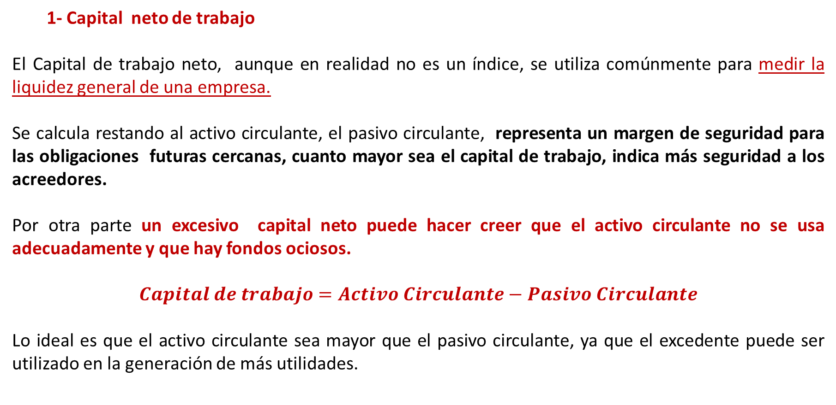
UNIDAD II: ANALISIS FINANCIEROS
1- Capital neto de trabajo
El Capital de trabajo neto, aunque en realidad no es un índice, se utiliza comúnmente para medir la liquidez general de una empresa.
Se calcula restando al activo circulante, el pasivo circulante, representa un margen de seguridad para las obligaciones futuras cercanas, cuanto mayor sea el capital de trabajo, indica más seguridad a los acreedores.
Por otra parte un excesivo capital neto puede hacer creer que el activo circulante no se usa adecuadamente y que hay fondos ociosos.
$$Capital de trabajo=Activo Circulante−Pasivo Circulante$$
Lo ideal es que el activo circulante sea mayor que el pasivo circulante, ya que el excedente puede ser utilizado en la generación de más utilidades.

Slide 13
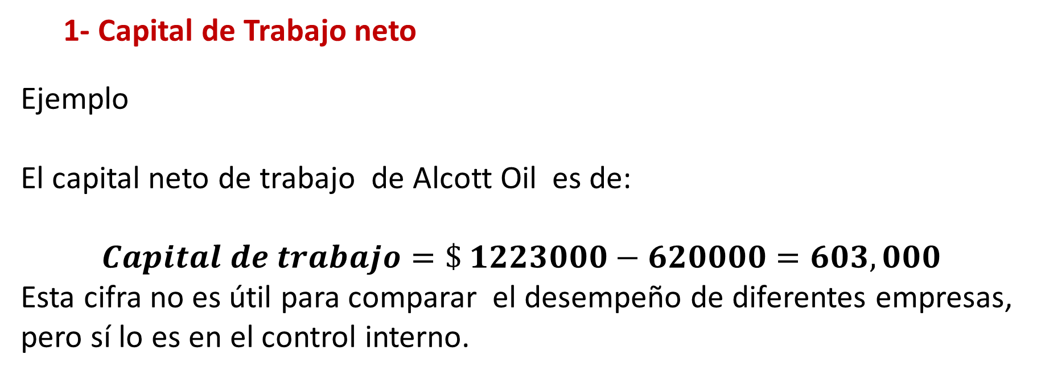
UNIDAD II: ANALISIS FINANCIEROS
1- Capital de Trabajo neto
Ejemplo
El capital neto de trabajo de Alcott Oil es de:
$$Capital de trabajo=\$ 1223000−620000=603,000$$
Esta cifra no es útil para comparar el desempeño de diferentes empresas, pero sí lo es en el control interno.

Slide 14
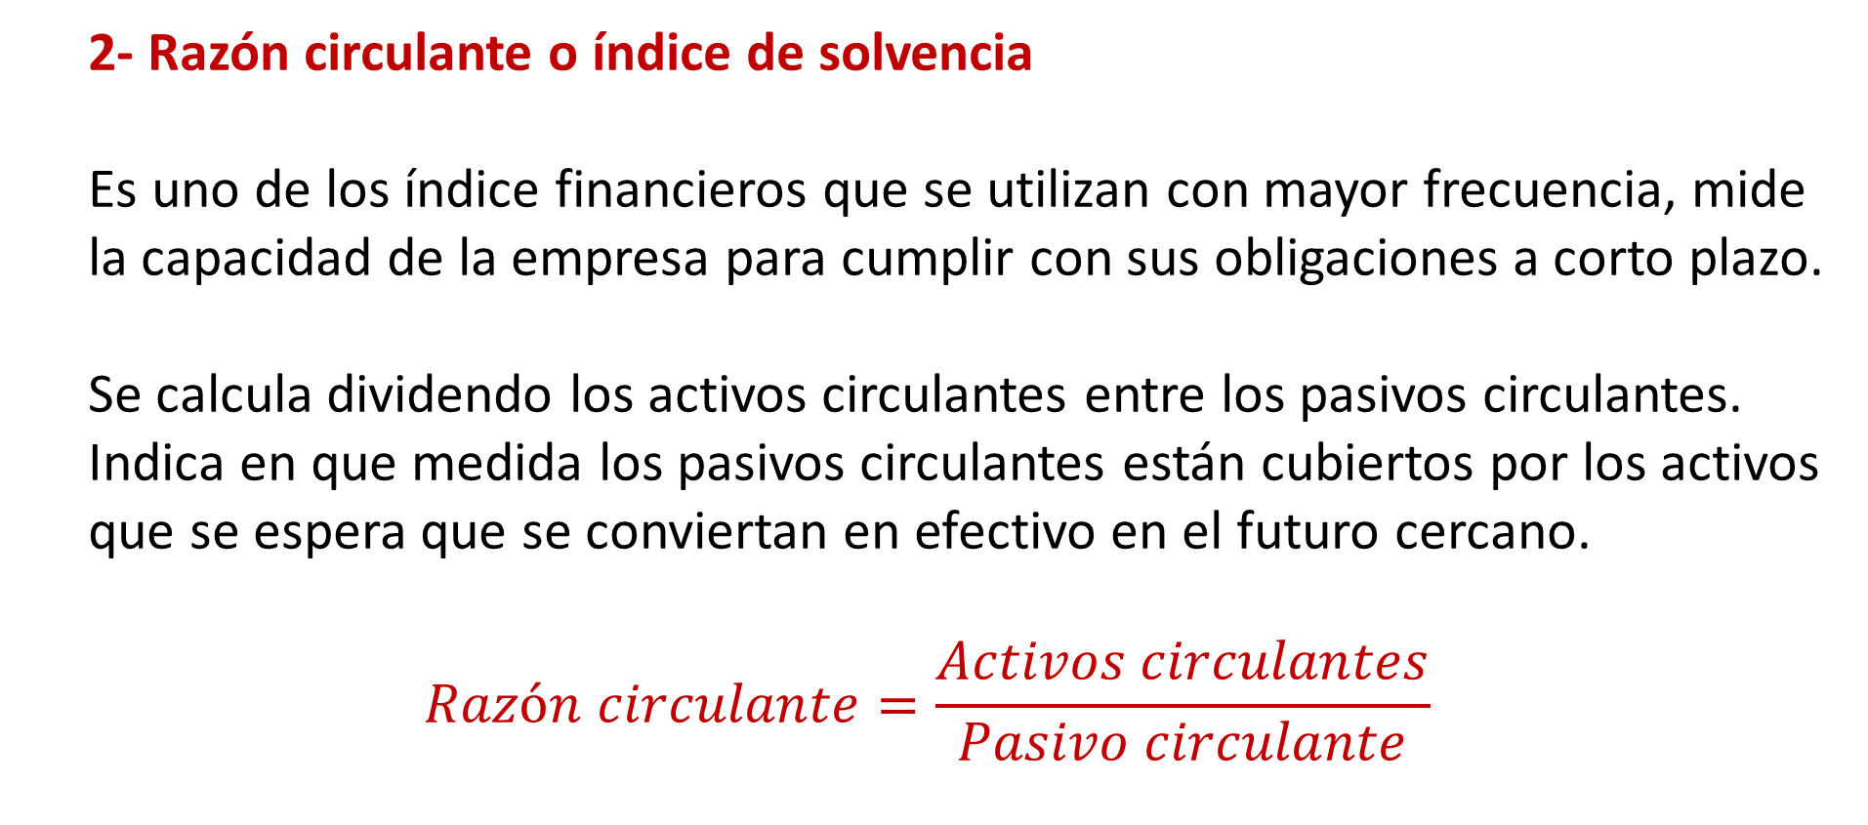
UNIDAD II: ANALISIS FINANCIEROS
2- Razón circulante o índice de solvencia
Es uno de los índice financieros que se utilizan con mayor frecuencia, mide la capacidad de la empresa para cumplir con sus obligaciones a corto plazo.
Se calcula dividendo los activos circulantes entre los pasivos circulantes. Indica en que medida los pasivos circulantes están cubiertos por los activos que se espera que se conviertan en efectivo en el futuro cercano.
$$Razón circulante=\frac{Activos circulantes}{Pasivo circulante}$$

Slide 15
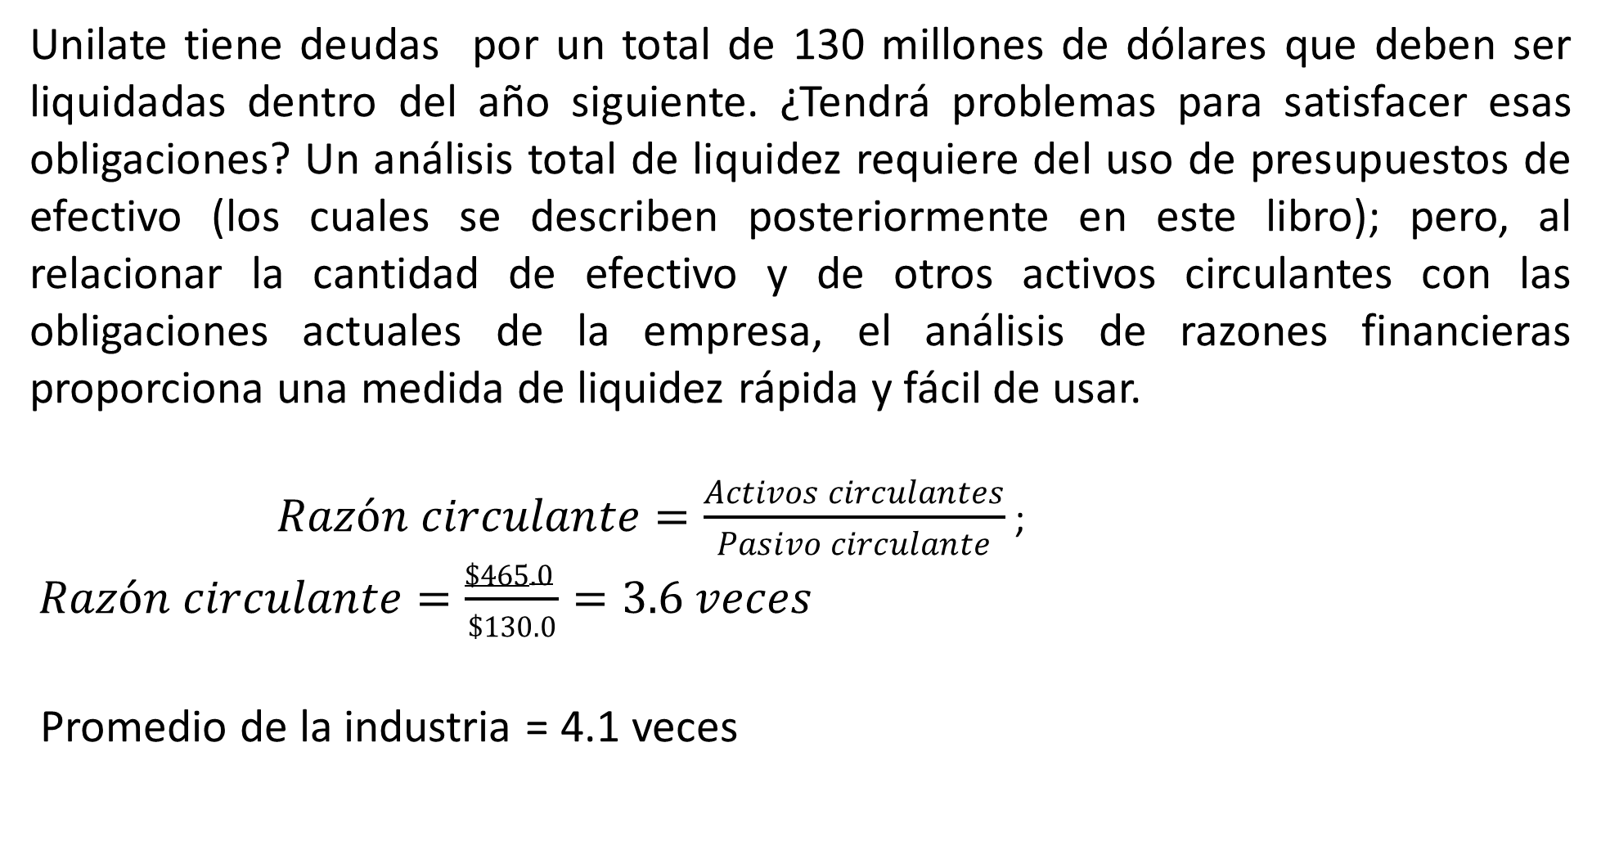
UNIDAD II: ANALISIS FINANCIEROS
Unilate tiene deudas por un total de 130 millones de dólares que deben ser liquidadas dentro del año siguiente. ¿Tendrá problemas para satisfacer esas obligaciones? Un análisis total de liquidez requiere del uso de presupuestos de efectivo (los cuales se describen posteriormente en este libro); pero, al relacionar la cantidad de efectivo y de otros activos circulantes con las obligaciones actuales de la empresa, el análisis de razones financieras proporciona una medida de liquidez rápida y fácil de usar.
$Razón circulante=\frac{Activos circulantes}{Pasivo circulante}$ ;
$Razón circulante=\frac{\$465.0 }{\$130.0}=3.6 veces$
Promedio de la industria = 4.1 veces

Slide 16
UNIDAD II: ANALISIS FINANCIEROS
La razón circulante de Unilate de 3.6 está ligeramente por debajo al promedio de su industria, que es de 4.1. Esto significa que la empresa es líquida, pero menos que sus competidores en el mismo rubro.
Podría implicar que:
Tiene más pasivos corrientes proporcionalmente.
Mantiene menos efectivo/inventarios disponibles en comparación con el estándar del sector.
Punto positivo: La razón circulante de 3.6 veces muestra solidez, porque dispone de C$ 3.60 en activos corrientes por cada dólar de deuda corriente.
Área de mejora: Al estar debajo del promedio industrial, la empresa debería analizar si necesita fortalecer su posición líquida (por ejemplo, gestionando mejor cuentas por cobrar, reduciendo pasivos inmediatos, o aumentando reservas de efectivo).

Slide 17
UNIDAD II: ANALISIS FINANCIEROS
El índice de solvencia puede considerarse de varias formas
Que el activo circulante cubra en más de cien veces el pasivo circulante.
Que el activo corriente signifique o represente un porcentaje del pasivo circulante.
Que cada córdoba del pasivo circulante está respaldado por X cantidad de córdobas del activo circulante.
Si se divide 1.0 entre el índice de solvencia de la empresa y el cociente resultante se resta de 1.0 y esta diferencia se multiplica por 100 representará el porcentaje en que pueden reducirse los activos circulantes de la empresa sin imposibilitarla para cubrir sus pasivos a corto plazo.

Slide 18
UNIDAD II: ANALISIS FINANCIEROS
Ejemplo:
Si se tiene 2.0 de índice de solvencia se prueba lo anterior de la siguiente forma:
[(1.0-(1.0/2.0)]X100 = 50%; esto indica que la empresa todavía puede cubrir sus compromisos actuales, aunque sus actividades se reduzcan en un 50%.
Siempre que el índice de solvencia de una empresa sea de 1.0, su capital neto de trabajo, será igual a 0. Si una empresa tiene un índice de solvencia menor que 1.0, su capital de trabajo será negativo.

Slide 19
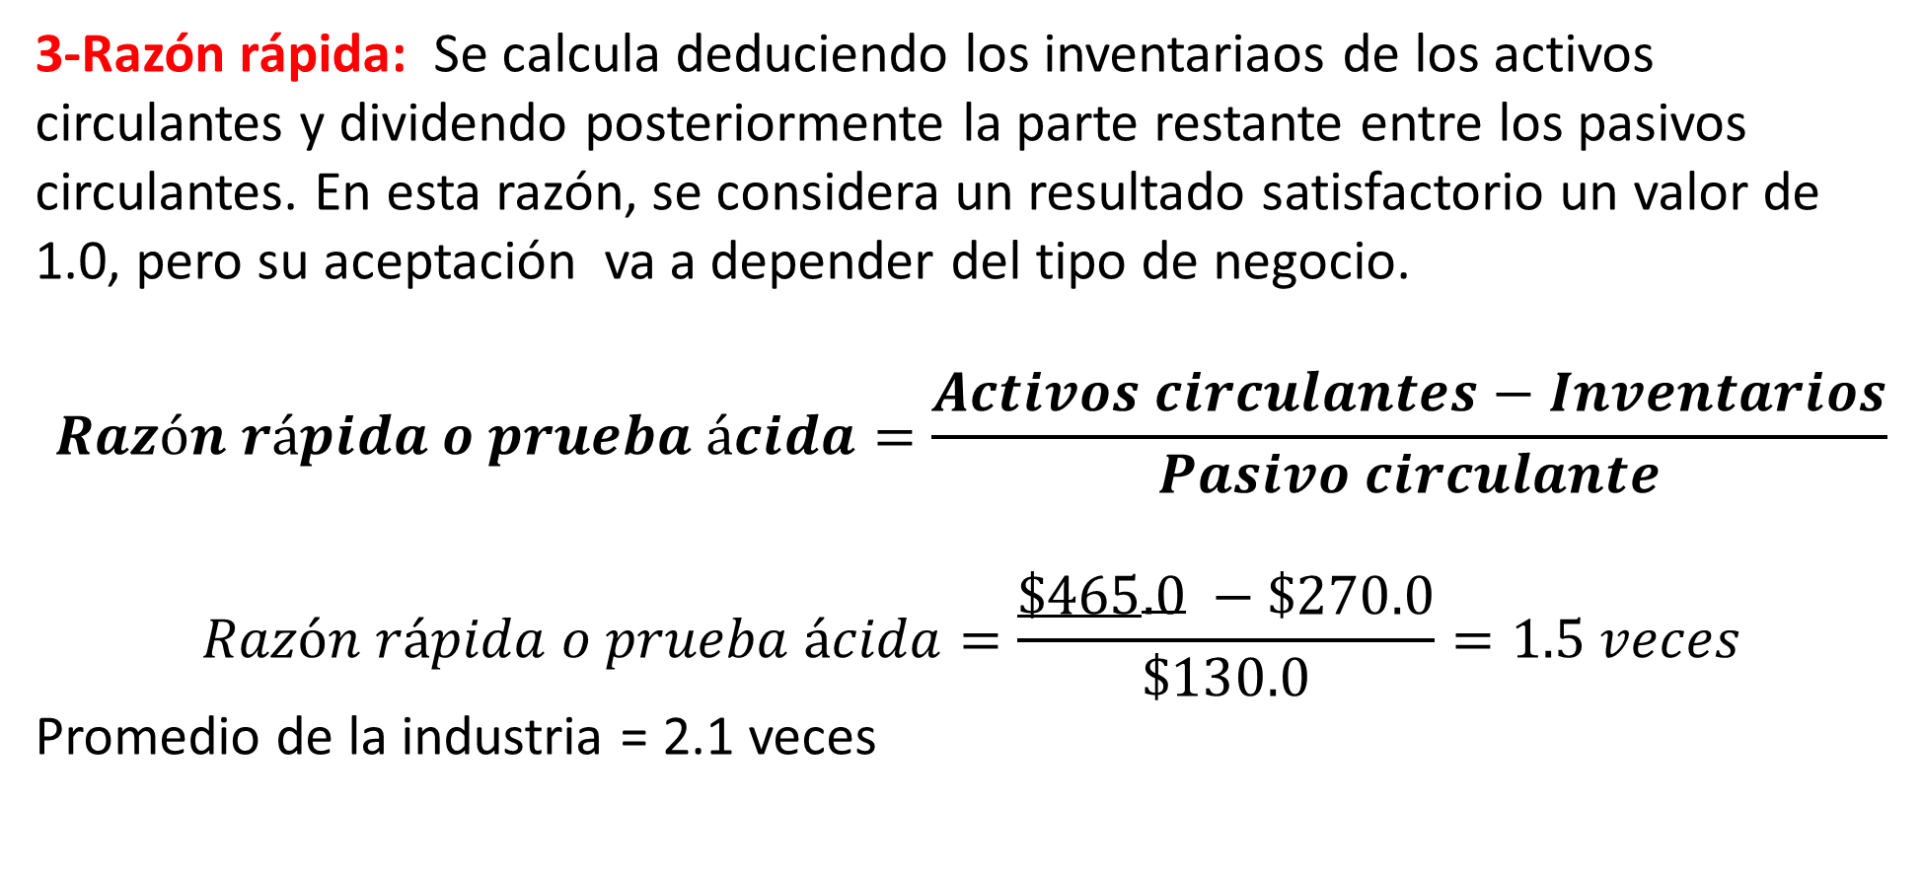
UNIDAD II: ANALISIS FINANCIEROS
3-Razón rápida: Se calcula deduciendo los inventariaos de los activos circulantes y dividendo posteriormente la parte restante entre los pasivos circulantes. En esta razón, se considera un resultado satisfactorio un valor de 1.0, pero su aceptación va a depender del tipo de negocio.
$$Razón rápida o prueba ácida=\frac{Activos circulantes−Inventarios}{Pasivo circulante}$$
$$Razón rápida o prueba ácida=\frac{\$465.0 −\$270.0}{\$130.0}=1.5 veces$$
Promedio de la industria = 2.1 veces

Slide 20
UNIDAD II: ANALISIS FINANCIEROS
La empresa está por debajo del promedio del sector 2.1, lo cual indica que sus competidores manejan un nivel de liquidez inmediata más alto. Puede deberse a que Unilate tenga:
Mayor proporción de inventarios en el activo corriente.
Más cuentas por cobrar de corto plazo.
Menos efectivo disponible que la media del sector.
Es mayor que 1, por lo tanto la empresa tiene suficientes activos líquidos (excluyendo inventarios) para cubrir sus deudas inmediatas.
Esto se considera aceptable y satisfactorio en la mayoría de los negocios.

Slide 21
UNIDAD II: ANALISIS FINANCIEROS
En resumen:
Razón corriente (AC / PC): Promedio industrial internacional (2.0), lo ideal es 1.5–2.0
2. Razón rápida o prueba ácida ((AC – Inventarios) / PC): Promedio industrial internacional (1.0 y 1.2 veces), lo recomendable es ≥ 1 (aceptable 0.8–1.5 según el giro del negocio).
3. Capital de trabajo: mejor positivo, representando 10–20 % de ventas.

Slide 22
UNIDAD II: ANALISIS FINANCIEROS
Razones de actividad o razones de administración de activos
Las razones de actividad se utilizan para medir la velocidad o rapidez con la cual varías cuentas circulantes se convierten en ventas o en efectivo, es por este motivo que también se les denomina razones de administración de los activos, porque miden la efectividad con que la empresa está administrando sus activos.
Estas razones han sido diseñadas para responder a la siguiente pregunta: considerando los niveles de ventas actuales y proyectadas, ¿parece ser razonable, demasiada alta o demasiado baja la cantidad total de cada tipo de activo reportado en el balance general? Las empresas invierten en activos para generar ingresos tanto en el periodo actual como en el futuro.

Slide 23
UNIDAD II: ANALISIS FINANCIEROS
1-Razón de rotación de inventarios
Razones de actividad o razones de administración de activos
2- Razón de Cuentas por cobrar
3- Período de pago promedio
4- Rotación de activos fijos
5- Rotación de activos totales

Slide 24
UNIDAD II: ANALISIS FINANCIEROS
1-Razón de rotación de inventarios:
La rotación de inventario mide la capacidad con que se vende el mismo; es decir, la rotación mide su actividad o liquidez, muestra la eficiencia y eficacia con que se manejan los niveles de inventario.
Por lo general, mientras más alta sea la rotación de inventarios más eficiente será la administración del mismo en la empresa y el inventario más fresco, con mayor rapidez.
El resultado de la rotación es significativo sólo si se compara con el de otras empresas del mismo ramo o con la rotación del inventario de la empresa.

Slide 25
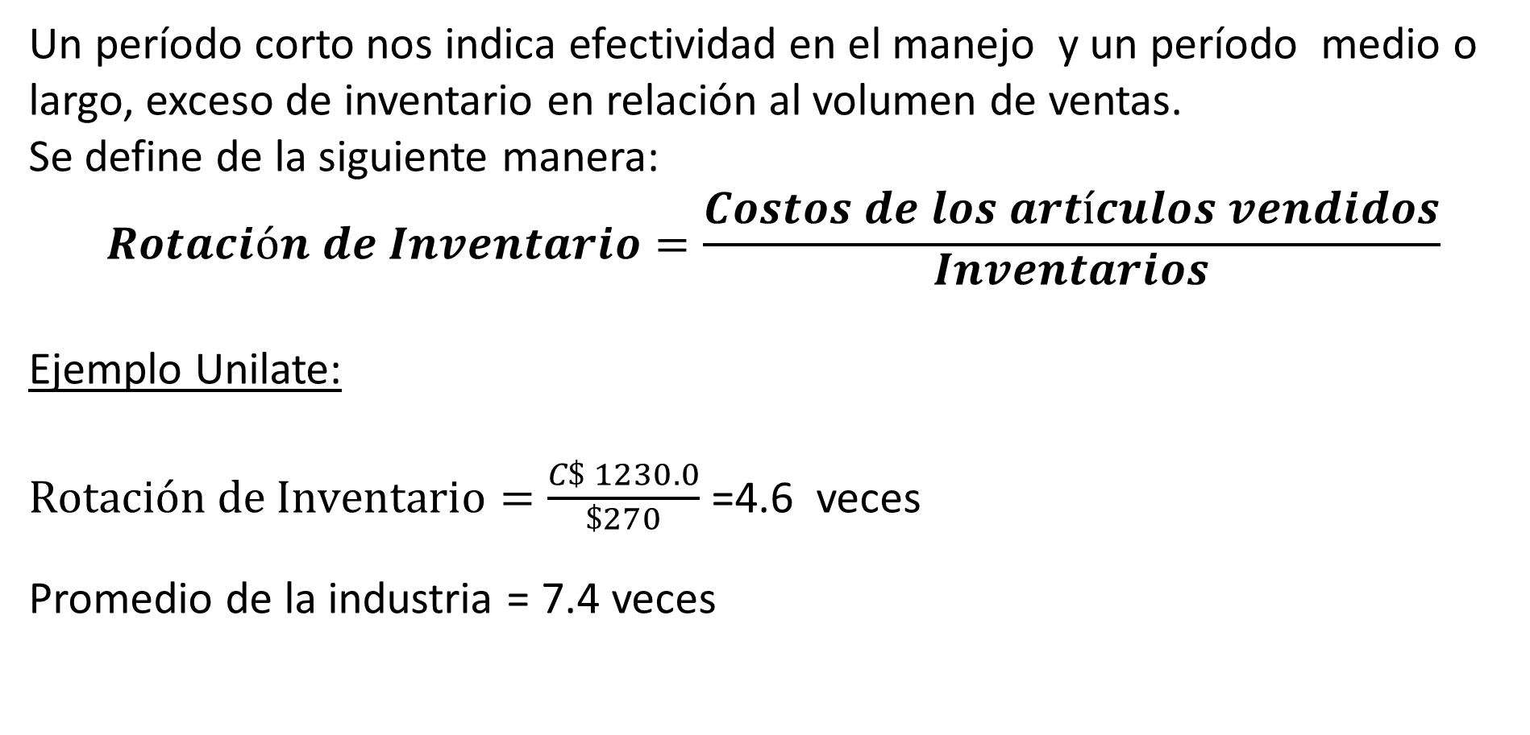
UNIDAD II: ANALISIS FINANCIEROS
Un período corto nos indica efectividad en el manejo y un período medio o largo, exceso de inventario en relación al volumen de ventas.
Se define de la siguiente manera:
$$Rotación de Inventario=\frac{Costos de los artículos vendidos}{\begin{aligned}Inventarios \\ \end{aligned}}$$
Ejemplo Unilate:
$Rotación de Inventario=\frac{C\$ 1230.0}{\begin{aligned}\$270 \\ \end{aligned}}$ =4.6 veces
Promedio de la industria = 7.4 veces

Slide 26
UNIDAD II: ANALISIS FINANCIEROS
Como aproximación preliminar, cada uno de los artículos del inventario de Unilate se vende nuevamente y se almacena o rota 4.6 veces por año, esto es considerablemente bajo que el promedio industrial de 7.4 veces.
Este dato indica que Unilate mantiene inventarios excesivos; desde luego los excesos de inventarios son improductivos y representan una inversión con una tasa de rendimiento muy bajo o de cero.
La baja razón de rotación de Unilate nos hace cuestionar la razón circulante. Con una rotación tan baja, debemos preguntarnos si la empresa tiene existencias de artículos dañados u obsoletos.

Slide 27
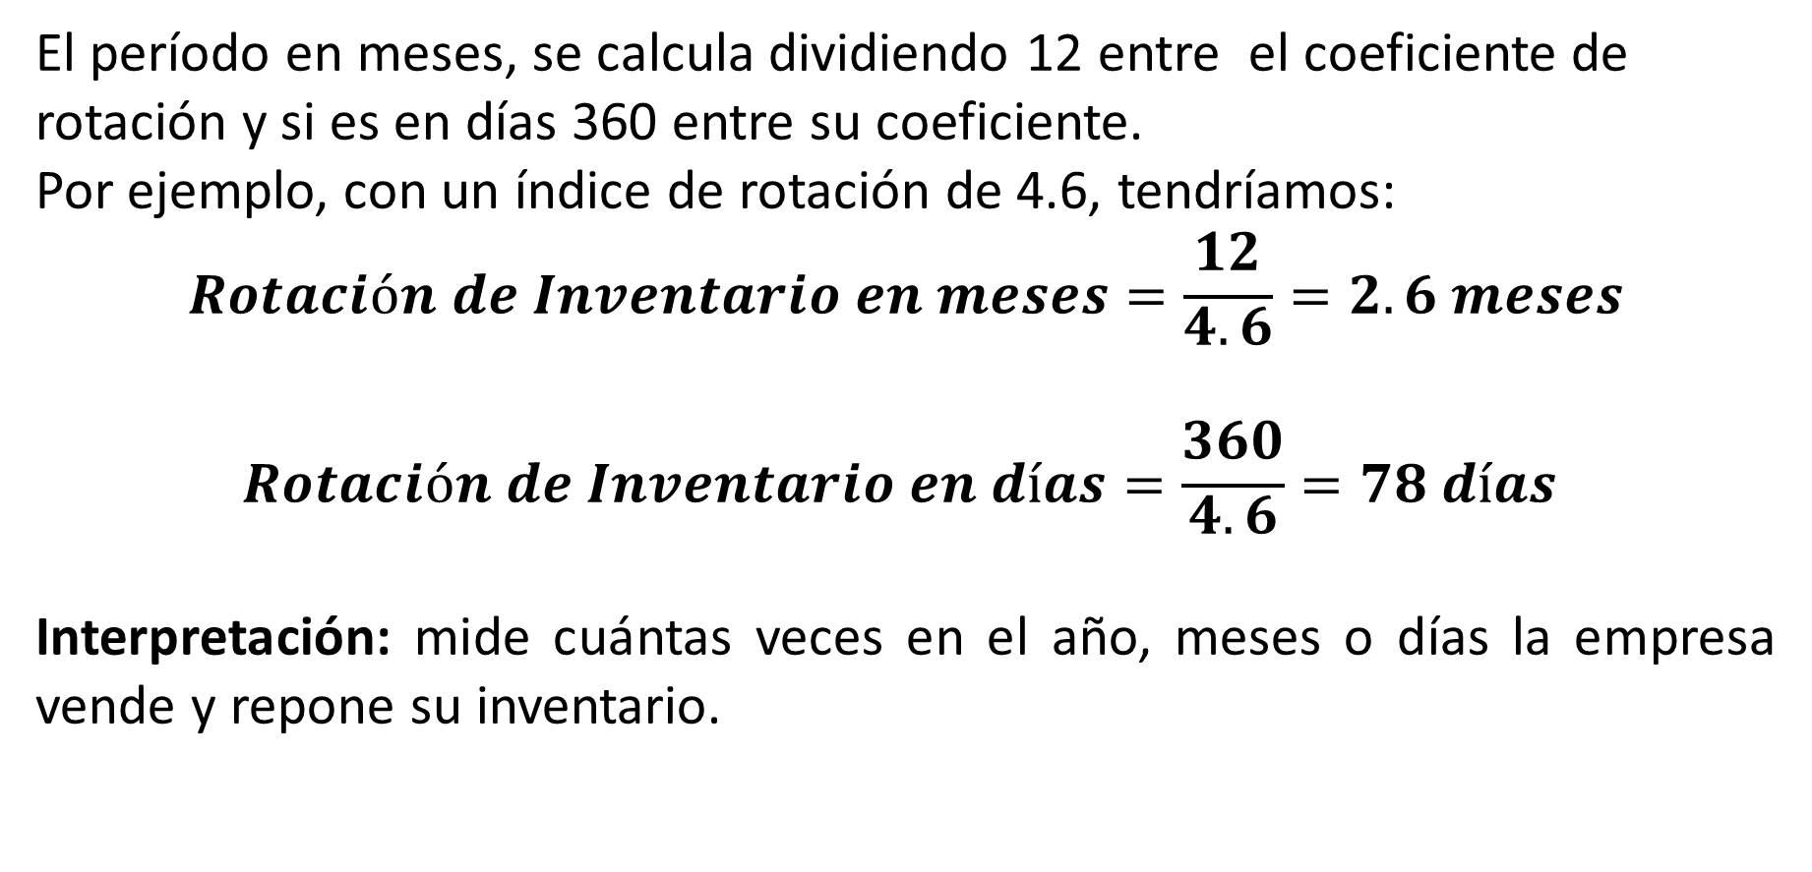
UNIDAD II: ANALISIS FINANCIEROS
El período en meses, se calcula dividiendo 12 entre el coeficiente de rotación y si es en días 360 entre su coeficiente.
Por ejemplo, con un índice de rotación de 4.6, tendríamos:
$$Rotación de Inventario en meses=\frac{12}{\begin{aligned}4.6 \\ \end{aligned}}=2.6 meses$$
$$Rotación de Inventario en días=\frac{360}{\begin{aligned}4.6 \\ \end{aligned}}=78 días$$
Interpretación: mide cuántas veces en el año, meses o días la empresa vende y repone su inventario.

Slide 28
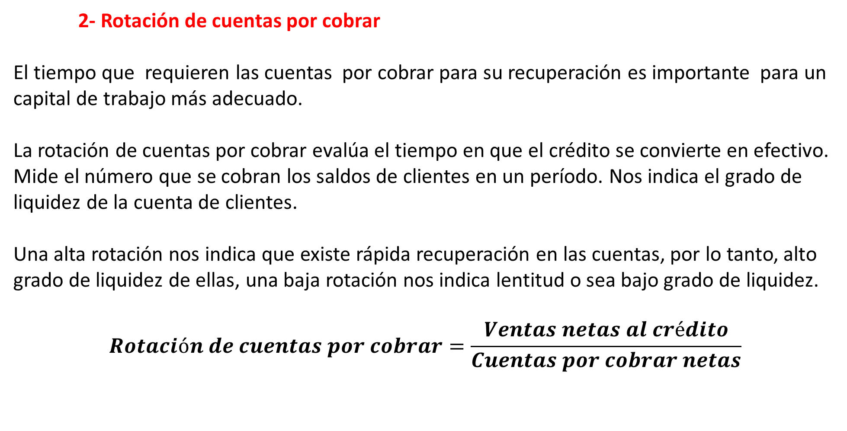
UNIDAD II: ANALISIS FINANCIEROS
2- Rotación de cuentas por cobrar
El tiempo que requieren las cuentas por cobrar para su recuperación es importante para un capital de trabajo más adecuado.
La rotación de cuentas por cobrar evalúa el tiempo en que el crédito se convierte en efectivo. Mide el número que se cobran los saldos de clientes en un período. Nos indica el grado de liquidez de la cuenta de clientes.
Una alta rotación nos indica que existe rápida recuperación en las cuentas, por lo tanto, alto grado de liquidez de ellas, una baja rotación nos indica lentitud o sea bajo grado de liquidez.
$$Rotación de cuentas por cobrar=\frac{Ventas netas al crédito}{Cuentas por cobrar netas}$$

Slide 29
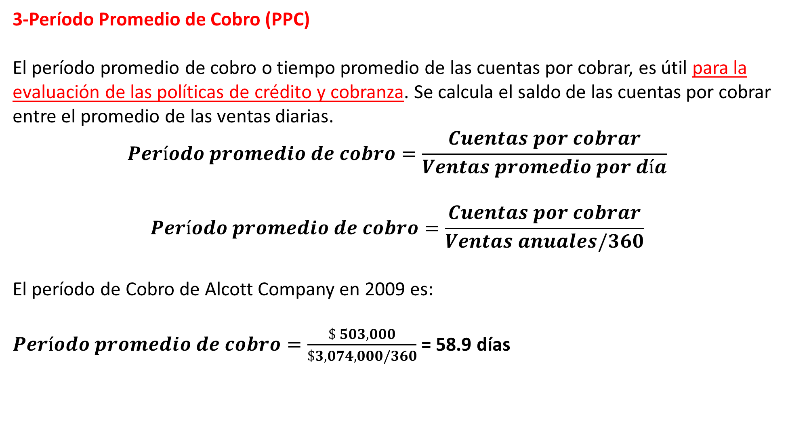
UNIDAD II: ANALISIS FINANCIEROS
3-Período Promedio de Cobro (PPC)
El período promedio de cobro o tiempo promedio de las cuentas por cobrar, es útil para la evaluación de las políticas de crédito y cobranza. Se calcula el saldo de las cuentas por cobrar entre el promedio de las ventas diarias.
$$Período promedio de cobro=\frac{Cuentas por cobrar}{Ventas promedio por día}$$
$$Período promedio de cobro=\frac{Cuentas por cobrar}{Ventas anuales/360}$$
El período de Cobro de Alcott Company en 2009 es:
$Período promedio de cobro=\frac{\$ 503, 000}{\$3,074,000/360}$ = 58.9 días

Slide 30
UNIDAD II: ANALISIS FINANCIEROS
En promedio la empresa requiere 58.9 días para recaudar una cuenta por cobrar. El período de cobro es significativo solo en relación con las condiciones de crédito de la empresa.
Si Alcott Company otorga condiciones de crédito de 30 días a sus clientes, un período promedio de cobro de 58.9 días indica un manejo del crédito deficiente, una administración inadecuada del departamento de cobro o ambas cosas. Un período de cobro prolongado también podría ser el resultado de un relajamiento intencional de la aplicación de las condiciones de crédito como respuestas a presiones competitivas. Si la empresa otorgó condiciones de crédito de 60 días, el período promedio de cobro de 58.9 días sería bastante aceptable.
Desde luego, se necesita información adicional para evaluar la eficacia de las políticas de crédito y cobranzas de la empresa.

Slide 31
UNIDAD II: ANALISIS FINANCIEROS
4. Rotación de activos fijos
Mide la efectividad con que la empresa utiliza su planta y su equipo en la generación de ventas.
Los valores mayores o menores que 1.0 en el coeficiente indicarán la eficiencia o ineficiencia de las inversiones en activo fijo. Es recomendable a comparación de varios períodos ya que pueden suceder varias cosas.
Si hay incrementos de ventas y se mantiene baja la inversión en activos fijos, esto significa eficiencia y eficacia.
Si hay un incremento en las ventas, en mayor proporción que un incremento en los activos fijos, puede decirse asimismo que existe eficacia y eficiencia.

Slide 32

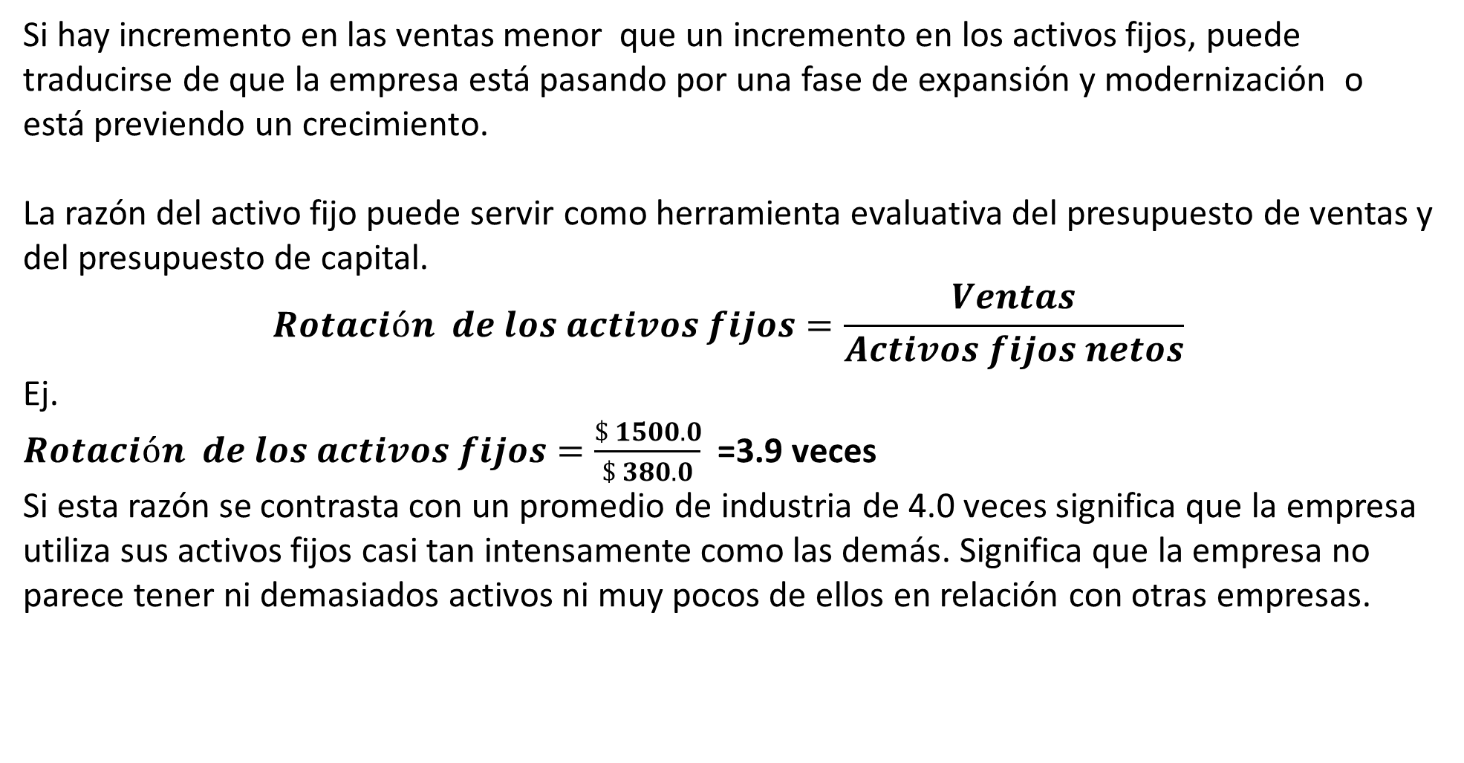
UNIDAD II: ANALISIS FINANCIEROS
Si hay incremento en las ventas menor que un incremento en los activos fijos, puede traducirse de que la empresa está pasando por una fase de expansión y modernización o está previendo un crecimiento.
La razón del activo fijo puede servir como herramienta evaluativa del presupuesto de ventas y del presupuesto de capital.
$$Rotación de los activos fijos=\frac{Ventas}{Activos fijos netos}$$
Ej.
$Rotación de los activos fijos=\frac{\$ 1500.0}{\$ 380.0}$ =3.9 veces
Si esta razón se contrasta con un promedio de industria de 4.0 veces significa que la empresa utiliza sus activos fijos casi tan intensamente como las demás. Significa que la empresa no parece tener ni demasiados activos ni muy pocos de ellos en relación con otras empresas.

Slide 33
UNIDAD II: ANALISIS FINANCIEROS
5. Rotación de activos totales
La razón final de la administración de los activos, la razón de rotación de los activos totales, mide la rotación de la totalidad de los activos de la empresa.
La rotación de activos totales indica la eficiencia con la que la empresa utiliza sus activos para generar ventas.
Por lo general, cuanto mayor sea la rotación de activos totales de una empresa mayor será la eficiencia de utilización de sus activos.

Slide 34
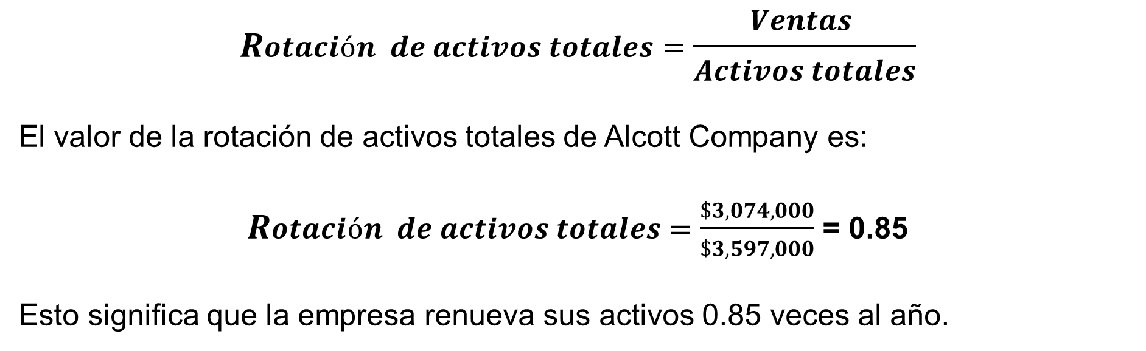
UNIDAD II: ANALISIS FINANCIEROS
Esta medida es quizás la más importante para la gerencia porque indica si las operaciones de la empresa han sido eficientes en el aspecto financiero. El coeficiente resultado es significativo, solo si se le compara con el funcionamiento pasado de la empresa o con el promedio industrial.
$$Rotación de activos totales=\frac{Ventas }{Activos totales}$$
El valor de la rotación de activos totales de Alcott Company es:
$Rotación de activos totales=\frac{\$3,074,000}{\$3,597,000}$ = 0.85
Esto significa que la empresa renueva sus activos 0.85 veces al año.

Slide 35
UNIDAD II: ANALISIS FINANCIEROS
Rotación de inventarios :
Promedio industrial:
Manufactura ligera: 5 a 8 veces/año
Retail (supermercados): 8 a 12 veces/año
Ferreterías: 4 a 6 veces/año
Hoteles/restaurantes (alimentos): 12 o más veces/año (alta rotación)
2. Rotación de cuentas por cobrar (CxC)
Promedio industrial:
General: 7 a 9 veces/año
Comercio minorista: 12 veces/año (cobran rápido)
Servicios / hoteles: 6 a 8 veces/año
3. Período promedio de cobro (PPC)
Promedio industrial:
Empresas grandes: 30 – 45 días
Comercio minorista: 15 – 30 días
Servicios/hoteles: 30 – 60 días

Slide 36
UNIDAD II: ANALISIS FINANCIEROS
4. Rotación de Activos Fijos :
Promedio industrial:
Comercio minorista / supermercados: 5 – 8 veces.
Manufactura / industria ligera: 2 – 4 veces.
Hoteles / servicios de hospitalidad: 0.5 – 1.0 veces.
Ferreterías / pulperías: 3 – 5 veces.
Autolavados / talleres pequeños: 1 – 2 veces
5. Rotación de Activos Fijos : Promedio industrial:
Promedio industrial:
Comercio minorista: 2.0 – 2.5 veces
Manufactura: 1.2 – 1.5 veces
Servicios/hoteles: 0.6 – 1.0 veces

Slide 37



Programa Académico
Ingeniería de Sistemas
Gracias

